Slide 1
67
53
21
53
21
53
21
53
Audit 2. : Entwicklungsprojekt
21
53
Richard Reh, Anton Berg, Vassilij Misenko
21
53
21
53
21
53
21
53
133
21
133
21
133
21
133
21
133
21
133

Slide 2
67
53
Inhaltsverzeichnis
21
53
Iterierten Artefakte aus dem ersten Audit
Domänenmodelle
Projektrisiken
Alleinstellungsmerkmal
Stakeholderanalyse
Projektrisiken 2 Audit
Proof of Concept
Recherche der weiteren Systemkomponenten
Zielhierarchie
Quellen
21
53
21
53
21
53
21
53
21
53
21
53
21
53
133
21
133
21
133
21
133
21
133
21
133

Slide 3
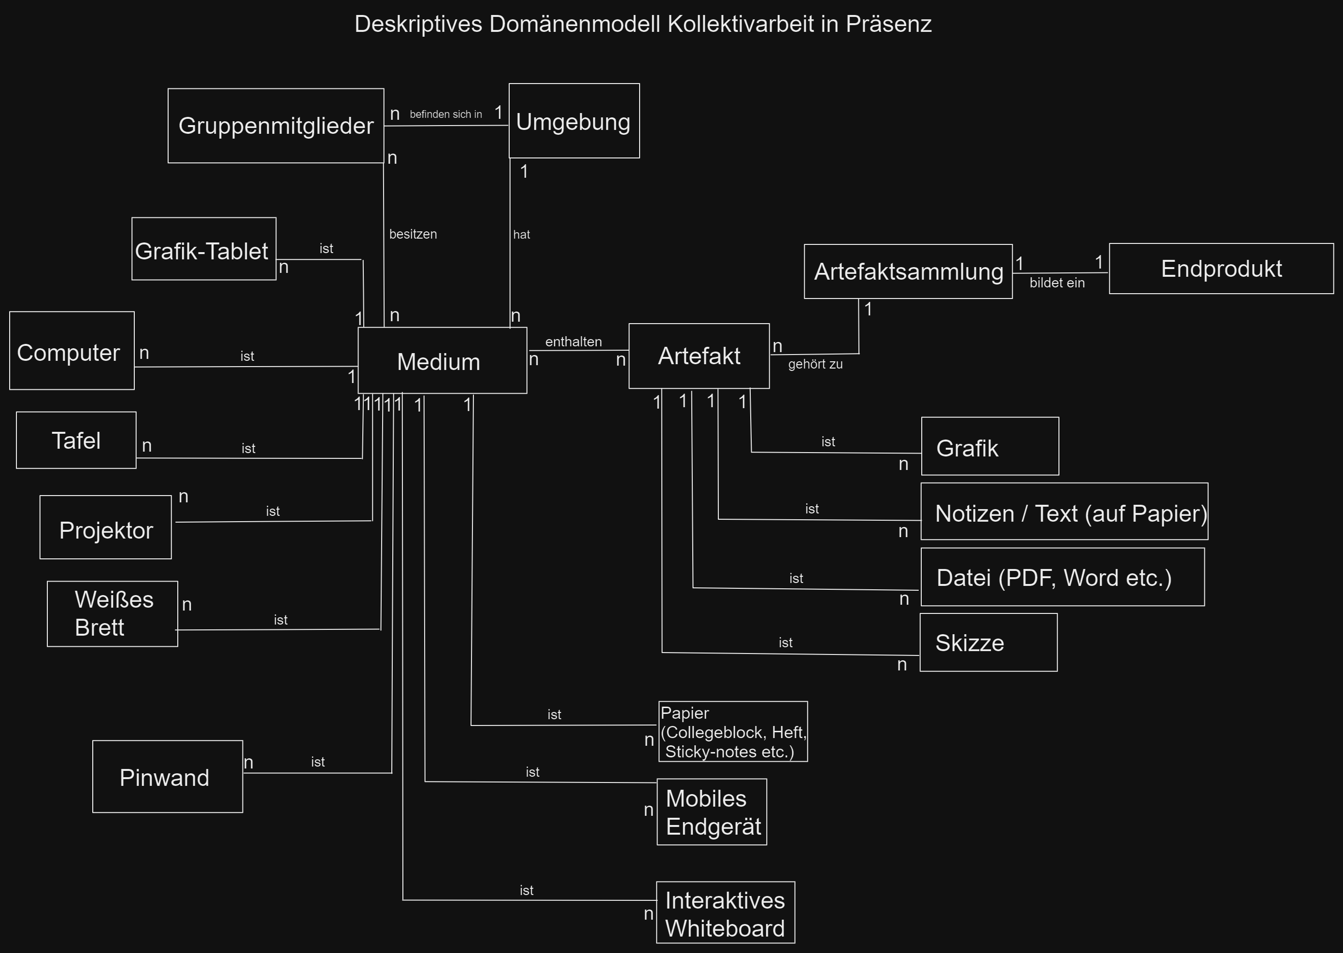
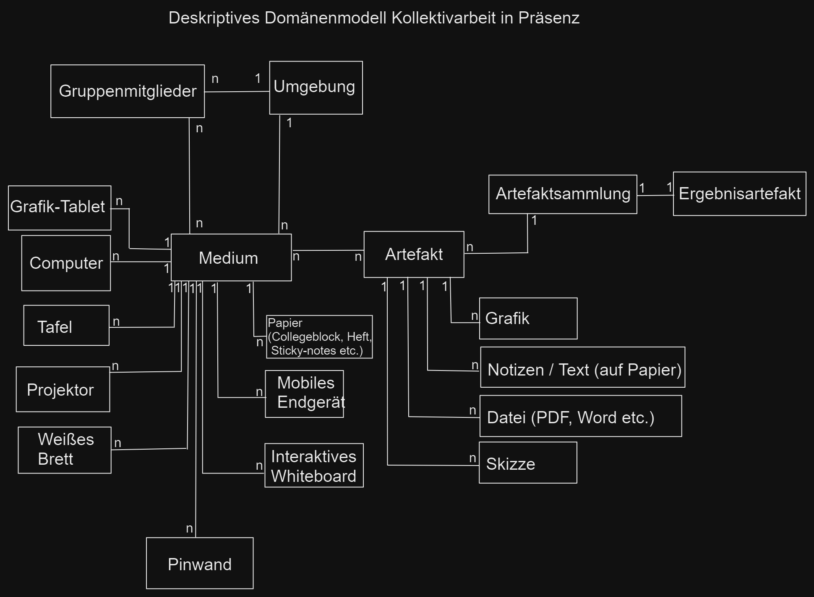
67
53
Domänenmodelle
21
53
21
53
21
53
21
53
21
53
21
53
21
53
21
53
133
21
133
21
133
21
133
21
133
21
133
Notes:
Bei der Domänenmodellanalyse haben wir versucht zu überdenken, welche Domänen und Entitäten eine Rolle spielen und wie die aktuell kollaborative Arbeit innerhalb von Gruppen (bspw. Schul/Studium-Gruppen oder Team-Arbeiten) aussieht. Insgesamt sieht das deskriptive Domänenmodell folgendermaßen aus:
Es gibt einen Raum (oder auch allgemein eine Umgebung) in der Präsenzsitzung(en) stattfinden können. In diesen Präsenzsitzungen treffen sich die Gruppenmitglieder um gemeinsam zusammen kollaborativ zu arbeiten. Ein Gruppenmitglied nutzt ein Medium, auf welchem er seine Informationen zu einem Artefakt zusammenstellt. Dieses Medium ist entweder auf Papierbasis oder auf einem mobilen Endgerät sowie anderen aufgelisteten Medien. Die Artefakte, die dann dadurch entstehen können beispielsweise entweder Notizen oder ein Text auf Papier (eventuell College-Block, Heft, blankes DIN-A4 Papier), eine Skizze (entweder auf Papier oder digital), eine Word-Datei oder eine Grafik (und diverse andere Medien) sein. Insgesamt entsteht eine Artefaktsammlung die aus allen Artefakten besteht, welche alle Gruppenmitglieder erarbeitet haben. Alle Artefakte müssen aber noch für alle Gruppenmitglieder gleich ersichtlich und zugänglich sein, weswegen alles nicht auf den einzelnen Medien gelassen werden kann, auf denen die Informationen jeweils erarbeitet wurden. Daher muss noch alles zu einem Endprodukt zusammengetragen oder zusammengefasst werden.

Slide 4
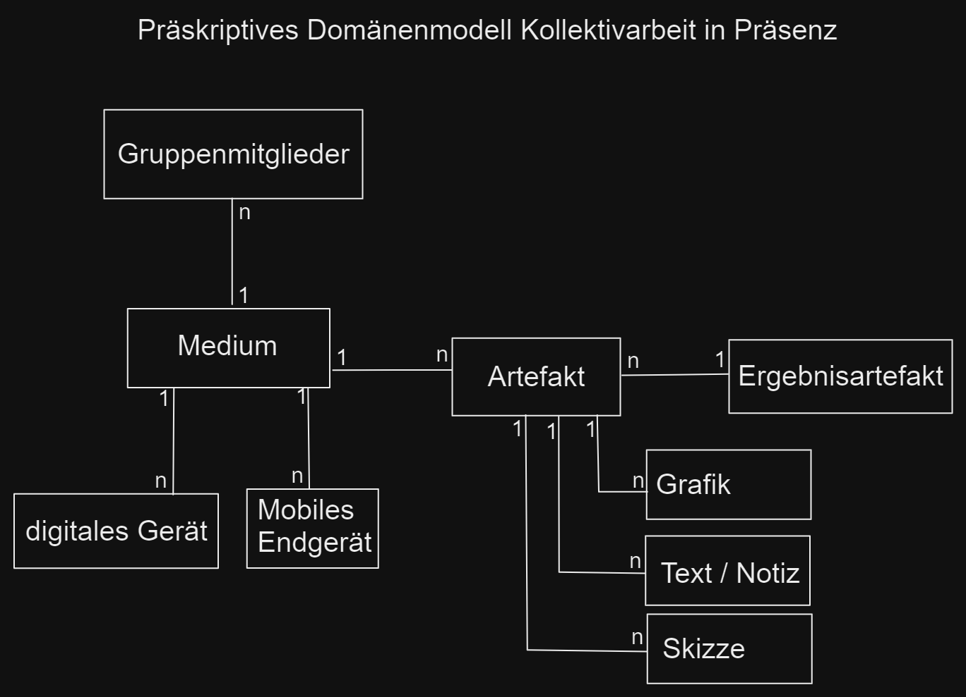
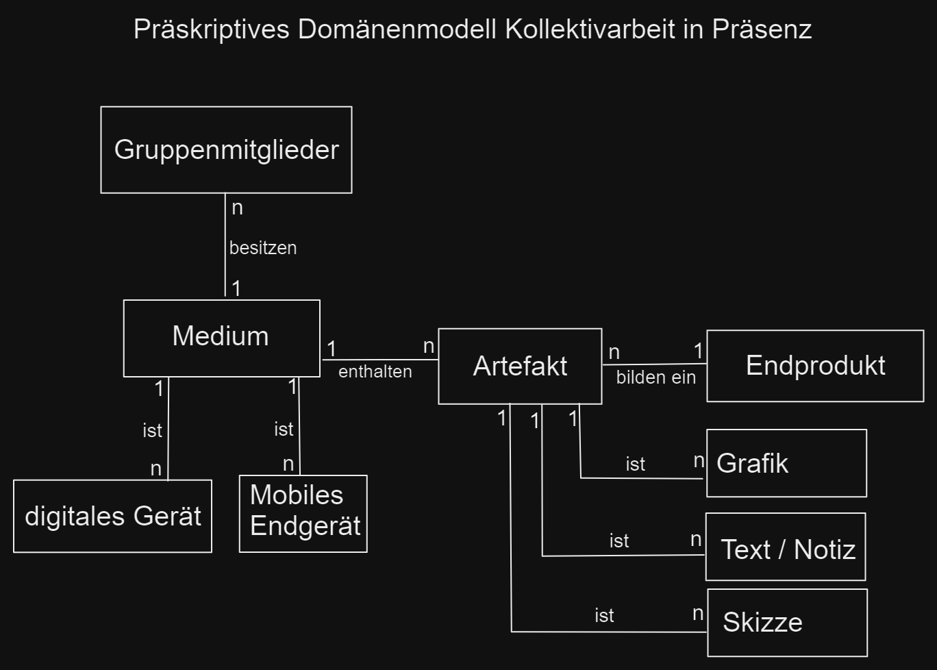
67
53
Domänenmodelle
21
53
21
53
21
53
21
53
21
53
21
53
21
53
21
53
133
21
133
21
133
21
133
21
133
21
133
Notes:
Das nach uns beschriebene präskriptive Domänenmodell beschreibt eine verbesserte Art, mit der die Gruppenmitglieder kollaborativ arbeiten können. Hierbei ist nun zu sehen, dass im Gegensatz zu vorher nurnoch mobile Endgeräte als ein Medium benutzt werden um die Informationen zusammen zu tragen, da die Arbeit in Präsenz vollständig digitalisiert ablaufen soll. Dadurch entstehen auch nur noch digitale Artefakte. Diese befinden sich dann nicht mehr als einzelne Artefakte in einer Artefaktsammlung, sondern bilden alle sofort ein Endprodukt, wodurch kein Aufwand mehr für das Zusammentragen der Informationen entsteht und auch keine Zeit unnötig dafür aufgebraucht werden muss. Dieses Endprodukt kann man aus unserem System exportieren.

Slide 5
67
53
Projektrisiken
21
Zeitmanagement
53
21
Umsetzung der private-space-Funktionalität könnte schwer werden
53
21
UI könnte nicht übersichtlich werden
53
21
Komfort / Funktionalität von Werkzeugen ist nicht optimal implementiert
53
21
Zusammensetzung der Artefakte könnte eventuell doch nicht zeitsparend sein
53
21
Vorbereitung der Gruppenarbeit könnte doch zeitaufwendig sein
53
21
53
21
53
133
21
133
21
133
21
133
21
133
21
133
Notes:
Vorerst wurden sechs Projektrisiken entdeckt. Darunter fallen Probleme wie Zeitmanagement oder fehlendes Wissen für bestimmte Funktionen, welche für dieses Projekt wichtig wären.
Die Risiken beziehen sich dabei auch auf die erstellten Ziele.
Zeitmanagement: Eine gute Planung und Priorisierung der Ziele sollten eventuelle Zeitprobleme verhindern.
Private- und Public-Space Fnktionalität: Recherche und Anwendung von entwickelten APIs könnten uns helfen
Unübersichtliche UI: Methoden aus Screendesign und weitere Recherche für gutes UI Design helfen in diesem Fall
Komfort / Funktionalität der Werkzeuge ist nicht optimal: Iteratives Testen und Vergleiche zu anderen Systemen mit ähnlichen Komponenten sollten bei solchen Problemen helfen
Zeitaspekt bei der Zusammensetzung der Artefakten: User Needs genauer anschauen und das System optimieren
Zeitaufwand vor der Gruppenarbeit ist zu hoch: User needs genauer betrachten und Testen

Slide 6
67
53
Alleinstellungsmerkmal
21
Miro-Board
53
Anders als bei Miro-Board soll es bei uns einen ,,open-" und einen ,,private-space" geben. Während im open-space alle Mitglieder alles gemeinsam sehen und bearbeiten können, soll im private-space jeder seine eigenen Artefakte zusammenstellen können, bevor man die eigenen Informationen mit allen teilt.
21
53
21
53
21
53
21
Microsoft-Teams
53
Hierbei ist es zwar gut möglich zusammen an einem Dokument zu arbeiten, allerdings ist Teams für Microsofts Hauseigene Programme (Word, Powerpoint Excel) geeignet. Außerdem ist eine lange Registrierung im System mit einem Microsoft-Konto + Lizenz erforderlich.
21
53
21
53
21
53
133
21
133
21
133
21
133
21
133
21
133
Notes:
Es gibt einige ähnliche Programme, die bereits das kollaborative Arbeiten ermöglichen. Dazu zählt beispielsweise ,,Miro-Board" und ,,Microsoft-Teams". Beide Programme setzten auf gleichzeitige Zusammenarbeit, wobei sie sich aber eher für den Einsatz einer Online-Zusammenarbeit lohnen. Wir hingegen möchten das freie kollaborative Arbeiten in Präsenz fördern. Dabei gehen wir auf unterschiedliche Arbeitsweisen ein, die für verschiedene Personentypen passen. Was wir noch dazu ermöglichen, ist eine Art ,,private-space" in dem man die eigenen Ideenansätze und Notizen erst für sich konkretisieren kann, bevor diese alle anderen Gruppenmitglieder sehen können. Im ,,open-space" sind die Informationen dann für alle sichtbar, also ist das dann für alle die gemeinsame ,,Arbeitsfläche". Es sollte auch möglich sein dann Informationen vom ,,open-space" wieder runter zu nehmen in den ,,private-space", um sie zu bearbeiten und anschließend wieder auf den ,,open-space" hinzuzufügen. Abgesehen davon unterscheidet sich unser Tool von Microsoft Teams im Hinblick auf Kreativität. Microsoft-Teams verwendet ihre Hauseigenen-Office Programme wie ,,Word", ,,Excel" und ,,Powerpoint". Das sind Dokumente, welche strikte Ordnung und Textformatierung bieten. Wir möchten eher eine freie Arbeitsfläche bieten, in der man die eigenen Ideen ,,zusammenbauen" kreativ anordnen kann. Dadurch wäre es auf mehr oder weniger grafischer Ebene möglich auch so etwas wie ,,brainstorming" umzusetzen, ohne dass man an Formatierungsregeln gebunden ist.

Slide 7
67
53
Alleinstellungsmerkmal
21
53
Unser Tool soll einen kreativen Spielraum bieten in dem es dank mehrerer Arbeitswerkzeuge möglich sein soll auf einer Leinwand zusammen kollaborativ im open-space Informationen auf verschiedene Art und Weise zu erstellen und festzuhalten, sowie bei der Erstellung der Informationen auch in einen private-space erst mal ohne der Einsicht der anderen Teammitglieder arbeiten zu können.
21
53
21
Ein weiterer Punkt wäre die unkomplizierte und schnelle Einrichtung des Arbeitsraumes ohne Registrierung/Anmeldung, sodass alle Teammitglieder nahezu umgehend starten können.
53
21
53
21
53
21
53
21
53
21
53
133
21
133
21
133
21
133
21
133
21
133
Notes:
Wichtigste Aspekte:
-Kollaborative Open-Space und Private-Space Funktion innerhalb einer Session für optimales Arbeiten innerhalb von Gruppen
-schnelle und unkomplizierte Einrichtung des Arbeitsraumes für optimales Brainstorming und Informationssammlungen / Gruppenarbeiten

Slide 8
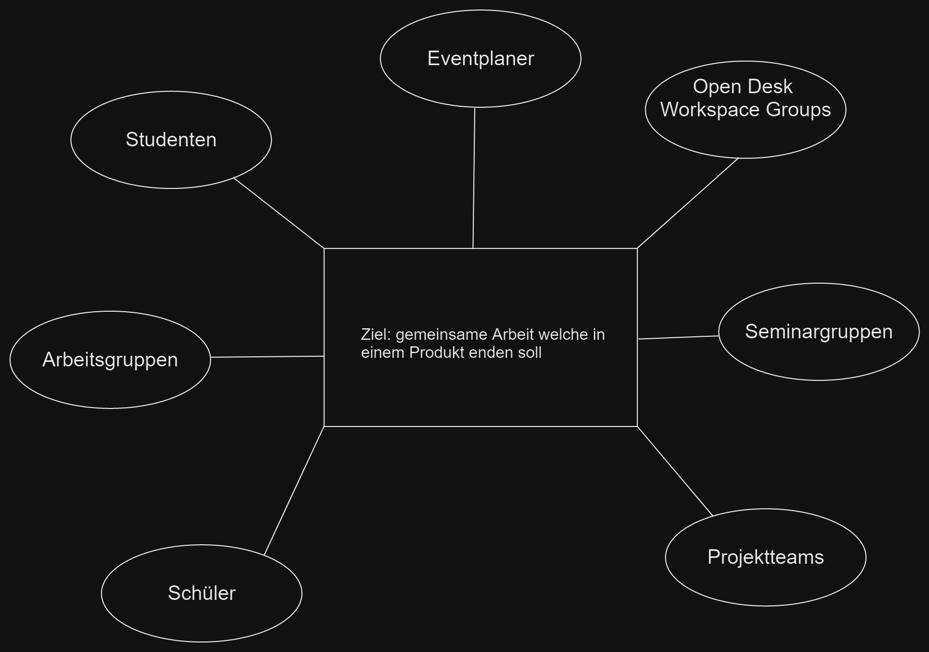
67
53
Stakeholderanalyse
21
53
21
53
21
53
21
53
21
53
21
53
21
53
21
53
133
21
133
21
133
21
133
21
133
21
133
Notes:
Durch Recherche und Brainstorming, wurden hier anhand der Ziele Stakeholder aufgelistet.
Durch vorherige Ziele wollen wir ein System für schnelles kollaboratives Arbeiten innerhalb von Gruppen in Präsenz fördern.
In diesem Modell sind sieben Gruppen aufgelistet, welche von unserem System am meisten profitieren könnten.
Darunter fallen Gruppen, welche schnelles und einfaches Arbeiten innerhalb Gruppen benötigen. Dabei arbeiten diese Gruppen oft in Präsenz.

Slide 9
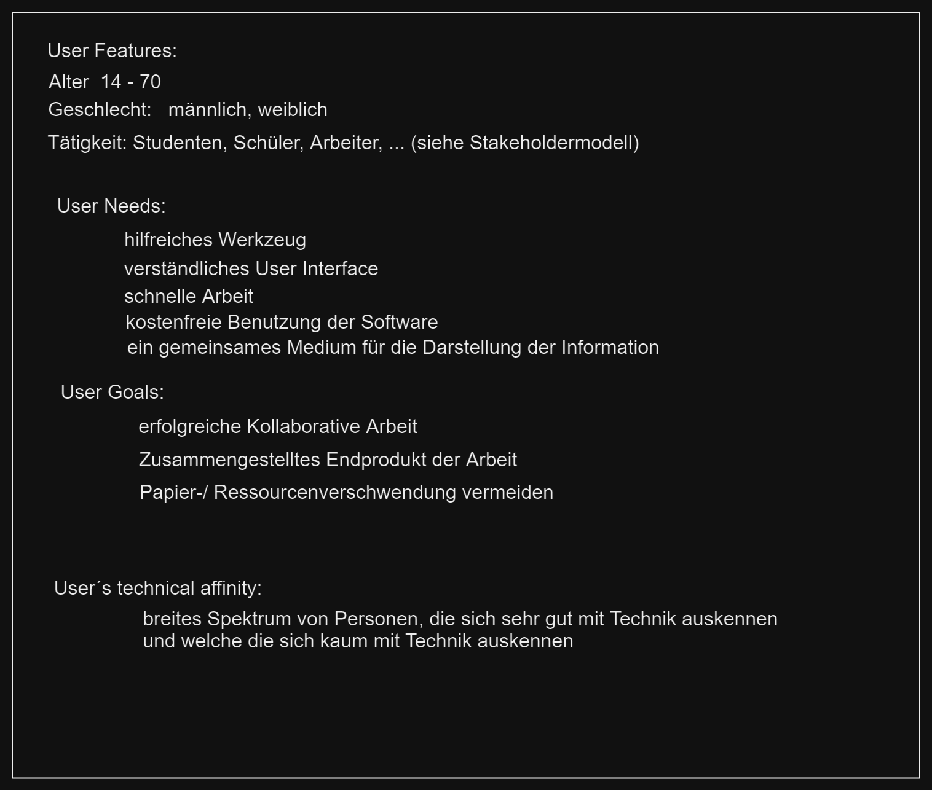
67
53
Stakeholderanalyse
21
53
21
53
21
53
21
53
21
53
21
53
21
53
21
53
133
21
133
21
133
21
133
21
133
21
133
Notes:
Es sind keine konkreten Individuen für das System auffindbar, da das Spektrum der Menschen, welche solche Systeme verwenden würden, breit ist. Darunter finden sich (wie auf der vorherigen Folie) Gruppen wieder, welche in Präsenz kollaborieren. Um alle möglichen Gruppen als Individuum aufzufassen, wurde folgendes User Profile erstellt. Darin sollten grob alle Nutzer reinpassen, die einer der Gruppen aus dem vorgesehenem Spektrum angehören können.

Slide 10
67
53
Projektrisiken 2 Audit
21
Risiko​ | Mögliche Maßnahme | Priorisierung​
Zeitmanagement​ | ​eine gut durchdachte Planung für die nächsten Monate (Prototyp so klein halten wie möglich) | ​1
Umsetzung der Private-Space-Funktionalität ​ | ​Recherche / mögliche API-Einbindung / andere Architekturen verwenden | ​2
Komfort / Funktionalität von Werkzeugen ist nicht optimal implementiert​ ​ ​ | ​Zeitmanagement wird ein Problem -> erstmal nur wenige Werkzeuge erstellen | ​4
Zusammensetzung der Artefakte könnte eventuell doch nicht zeitsparend sein ​ ​ | ​Iteration und Optimierung | ​5
Vorbereitung der Kollektivarbeit könnte doch zeitaufwendiger sein (Aufbau des Raumes) | ​Optimierung der Zeit durch Testen / Recherche | ​3
Fehlende Programmiererfahrungen | Recherche und Iteration der Architektur | 6
53
21
53
21
53
21
53
21
53
21
53
21
53
21
53
133
21
133
21
133
21
133
21
133
21
133

Slide 11
67
53
Proof of Concept
21
53
Private Space Funktion
21
53
Funktionalität der Werkzeuge
21
53
Open Space Funktion
21
53
Erstellung des Endproduktes (Zusammenfügung der einzelnen Artefakte)
21
53
21
53
21
53
21
53
133
21
133
21
133
21
133
21
133
21
133
Notes:
Für den Proof of Concept wären 3 Funktionen vorgesehen, welche einzeln (oder wenn möglich gemeinsam entwickelt und getestet werden sollen). Zum einen gäbe es die Private Space Funktion, die wie schon vorher erklärt das Private Arbeiten ohne Einsicht anderer Teilnehmer erlauben soll. Zum anderen gäbe es die Open Space Funktion, die das gemeinsame Arbeiten erlaubt. Und die Funktionalität der Werkzeuge, bei dem mindestens 2 – 3 verschiedene Werkzeuge (wie etwa Text / Sticky Note / Skizze etc.) zum Arbeiten / Erstellen der Artefakte verfügbar sind (für verschiedene Arbeitsweisen).

Slide 12
67
53
Proof of Concept - Private Space Funktion
21
53
Beschreibung:
Der Anwender kann durch einen Button einen Privat Space Room öffnen in dem er ungestört arbeiten kann.
21
53
21
53
Exit-Kriterien:
Artefakte können zwischen Private Space und Open Space verschoben werden
Private Space Artefakte können nicht von anderen Anwender gesehen werden
21
53
21
53
Fail-Kriterien:
Verschieben der Artefakte zwischen Private Space und Open Space funktioniert nicht
Private Space Artefakte können von anderen Anwendern gesehen oder bearbeitet werden
21
53
21
53
Fallbacks:
Jeder Client erhällt eigene Sitzung welche nur er betretten kann.
21
53
133
21
133
21
133
21
133
21
133
21
133
Notes:
Für die Private Space Funktion ist vorgesehen, dass der Benutzer in der Lage sein soll auf dem gleichen Bildschirm zum Private Space zu wechseln und dann auf diesem eine eigene Arbeitsfläche hat, welche er bearbeiten kann. Es gilt als erfolgreich, wenn der Nutzer auch in der Lage ist Artefakte vom Private Space in den Open Space zu verschieben und wieder zurück zu bringen. Aber auch wenn es gelingt, dass niemand anders diese Arbeitsfläche sehen kann außer ein Benutzer, dem der Private Space zusteht.
Es gilt aber als nicht gelungen, wenn der Private Space doch sichtbar für andere Benuter ist, oder wenn das verschieben von Artefakten zwischen dem Open und dem Private Space nicht funktioniert.
Als Fallback / anderen Ansatz könnte man statt einer neuen anderen Arbeitsfläche für den Private Space auch den Private Space auf der gemeinsamen Arbeitsfläche im Open Space umsetzen, wobei dann aber die Ersteller ihrer Artefakte die Artefakte für andere Sichtbar/Unsichtbar machen können.

Slide 13
67
53
Proof of Concept - Funktionalität der Werkzeuge
21
53
Beschreibung:
Es soll mehrere Werkzeuge geben um Informationen darzustellen und aufzuschreiben.
Beispiele: Text, Post-it, Bilder, Stifte und Sketches
21
53
21
53
Exit-Kriterien:
Mindestens ein Werkzeug soll implementiert werden
21
53
21
53
Fail-Kriterien:
Es kann kein Werkzeug implementiert werden
21
53
21
53
Fallbacks:
Sich erstmal auf das einfachste Werkzeug zu beschränken
21
53
133
21
133
21
133
21
133
21
133
21
133
Notes:
Für die Funktionalität der Werkzeuge ist es vorgesehen, dass im PoC es zumindest mit einem Werkzeug möglich ist auf der Arbeitsfläche Artefakte zu erstellen.
Es ist gelungen, wenn mindestens ein Werkzeug umgesetzt wird.
Andersrum ist es nicht gelungen, wenn nicht ein einziges Werkzeug funktioniert.
Man kann sich zu erst auf ein möglichst einfaches Werkzeug für den Poc beschränken.

Slide 14
67
53
Proof of Concept – Open Space Funktion
21
53
Beschreibung:
Eine Open Space Funktion, wo jeder eingeladene Anwender daran arbeiten kann und Artefakte aus dem Private Space hinzugefügt werden können und aus dem Open Space in das eigene Private Space kopiert werden können.
21
53
21
53
Exit-Kriterien:
Allen Anwender müssen gleichzeitig daran arbeiten können
Private Space Artefakt muss hinzugefügt und kopiert werden können
21
53
21
53
Fail-Kriterien:
Wenn die Aktualisierung zwischen allen Nutzern und dem Board nicht klappt
Wenn die hinzugefügten Informationen eines Nutzers nicht für alle sichtbar sind.
Wenn die durch die verschiedenen Werkezuge erstellen Informationen nicht einwandfrei dargestellt werden.
21
53
21
53
Fallbacks:
Erst mal kein Fallback, die Funktion ist für den Nutzer essentiell und muss auf jeden Fall funktionieren.
21
53
133
21
133
21
133
21
133
21
133
21
133
Notes:
Bei der Open Space Funktionalität ist vorgesehen, dass eine gemeinsame Arbeitsfläche für alle Teilnehmer der Session zum bearbeiten bereitsteht. Auf diesen lassen sich dann (im gelungenen Fall) Artefakte vom Private Space einfügen und wieder zurücknehmen. Auf dem Open Space kann auch direkt gearbeitet werden. Das am Ende entstehende Produkt des ganzen ist eine bearbeitete Arbeitsfläche welche alle Artefakte mit den Informationen aus der Gruppenarbeit beinhaltet.
Es ist gelungen, wenn alle Benutzer gleichzeitig auf der Arbeitsfläche im Open Space Artefakte einfügen / erstellen können.
Es gilt als nicht gelungen, wenn die Arbeitsfläche nicht immer aktuell ist für alle Benuter. Wenn nicht alle hinzugefügten Artefakte von allen Nutzern im Open Space gesehen werden können. Und wenn die verschiedenen Artefaktarten (welche durch verschiedene Werkzeuge erzeugt werden) nicht korrekt dargestellt werden können.
Einen Fallback gibt es für diesen PoC erstmal nicht, da dies eine Funktionalität ist, welche überhaupt essenziell für das Projekt ist. Wenn dies also nicht funktioniert, gibt es kaum / keine Alternativen.

Slide 15
67
53
Proof of Concept – Erstellung des Endproduktes
21
53
Beschreibung:
Alle Artefakte in dem Open- Space sollen zu einem Produkt zusammengefasst werden. Dies kann wie eine exportierte PDF aussehen oder als PNG
21
53
21
53
Exit-Kriterien:
Allen Anwender können durch Knopfdruck ein Endprodukt der Open– Space Sitzung speichern
21
53
21
53
Fail-Kriterien:
Ein Endprodukt ist nicht erstellbar und somit sind die erarbeiteten Artefakte nur auf dem System einsehbar
21
53
21
53
Fallbacks:
Speicherung der Daten im System
21
53
133
21
133
21
133
21
133
21
133
21
133
Notes:
Ein Endprodukt soll für den Nutzer auch außerhalb des systems auffindbar sein. Daher muss er die Möglichkeit haben, seine Produkte zu speichern und herunterladen zu können.

Slide 16
67
53
Recherche der POCs: Im Falle eines Scheiterns
21
53
Private- Space Funktion:
Dadurch geht das Alleinstellungsmerkmal verloren. Das Projekt kann auch ohne dieser Funktion vollendet werden.
Open- Space Funktion:
Das Projekt wird ohne diese Funktion scheitern, da diese essentiell für die Zusammenarbeit der Nutzer ist
Funktionalität der Werkzeuge:
Das Projekt wird ohne diese Funktion scheitern, da die Werkzeuge essentiell für die Gruppenarbeiten sind, da ohne sie keine Artefakte entstehen können
Endprodukt:
Durch das Fehlen dieser Funktion wird das Projekt etwas leiden. Ohne sie kann das System funktionieren, jedoch können die Nutzer ihre Daten nicht exportieren, wodurch die Nutzer Zufriedenheit sinkt
21
53
21
53
21
53
21
53
21
53
21
53
21
53
133
21
133
21
133
21
133
21
133
21
133
Notes:
Auf dieser Folie beschreiben wir, welche Auswirkungen, das Scheitern der einzelnen Funktionen auf unser Projekt hat.

Slide 17
67
53
Recherche für weitere Komponente des Systems
21
Javascript für eine Web Application
HTML Canvas
API für Whiteboards
Websockets
Datenbank (Persistenz nur kurzzeitig bsp. Redis)
53
21
53
21
53
21
53
21
53
21
53
21
53
21
53
133
21
133
21
133
21
133
21
133
21
133
Notes:
Im Team haben wir uns entschieden, das unsere Idee, als eine Web Application umgesetzt werden soll. Dafür soll HTML und Javascript verwendet werden. Für die Kommuniation zwischen Browser und Server, sollen zudem Websockets verwendet werden. Außerdem soll eine Datenbank benutzt werden, um die Daten im Open Space bereich zu speichern, damit der Anwender für 7 – 14 Tage auf den Bereich zugreifen kann. Wir haben auch viele API´s gefunden und überflogen, die uns bei der erstellung des Whiteboards im Web helfen, wenn wir auf eine API zurückgreifen, müssen wir uns die beste Open Souce API moch raussuchen.

Slide 18
67
53
Zielhierarchie
21
Strategische Ziele:
1. Kollaboratives Arbeiten für Menschen ermöglichen.
2. Privatsphäre für Menschen innerhalb einer kollaborativen Arbeit schaffen.
3. Viele Möglichkeiten für das kollaborative Arbeiten ermöglichen.
53
21
53
21
53
Taktische Ziele:
1. Erstellung einer Open-space für eine gemeinsame Sitzung.
2. Erstellung eines Private-space innerhalb derselben Sitzung, welcher nur vom zugehörigem Gruppenmitglied gesehen und bearbeitet werden kann.
3. Anbieten von verschiedenen Arbeitsweisen durch verschiedene Werkzeuge
21
53
21
53
21
Operative Ziele:
1. Webserver (mit HTTP-Protokoll) ermöglicht die Kommunikation in einer Sitzung.
1.1 Synchrone Kommunikation zwischen Clients und Webserver.
2. Eine private Sitzung (mit einer zweiten Arbeitsfläche) soll für einen Nutzer erstellt werden, wenn er einer offenen Sitzung beitritt.
3. Mittels verschiedener Werkzeuge sollen Artefakte auf unterschiedliche Art und Weise erstellt werden können.
53
21
53
21
53
133
21
133
21
133
21
133
21
133
21
133

Slide 19
67
53
Quellen
21
https://opus.bsz-bw.de/hsf/frontdoor/deliver/index/docId/1198/file/Eichler_Marie-Bachelorarbeit-Anlage4.pdf
53
21
https://dspace.gi.de/bitstream/handle/20.500.12116/30136/GI-Proceedings.23-5.pdf?sequence=1&isAllowed=y
53
21
53
21
53
21
53
21
53
21
53
21
53
133
21
133
21
133
21
133
21
133
21
133

